Slide 1
Курс обучения
Индустриальный партнер
Компетенция: IoT
Интернет Вещей
Главный эксперт Компетенции «Интернет вещей» JS-15
АУРЕНИУС ЮРИЙ КОНСТАНТИНОВИЧ

Slide 2
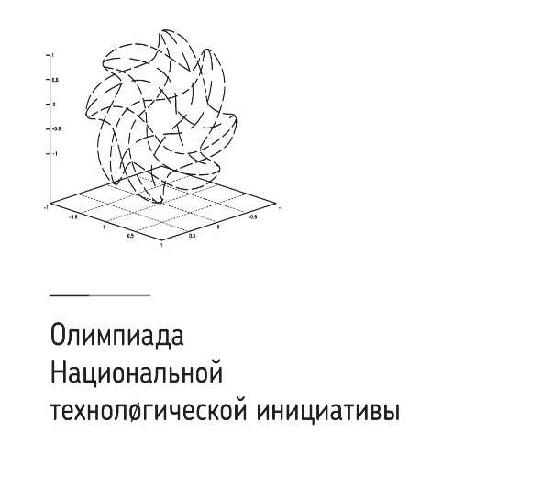
Существующие направления работы с детьми.
ЦМИТ
Проектная работа с наставниками
Работа с талантами
Детское творчество
Поступление в ВУЗы
ЗАПРОС – ДЕТИ, ИМЕЮЩИЕ НАВЫКИ
Профессиональное мастерство
ТВОРЧЕСТВО
ПРОФЕССИОНАЛИЗМ
НАВЫКИ РАБОТЫ

Slide 3
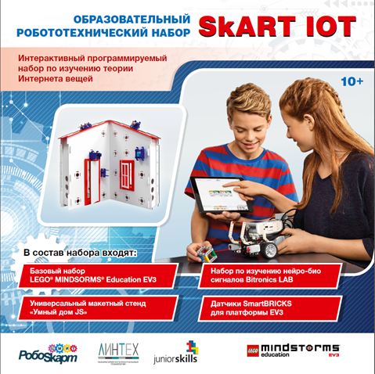
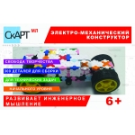
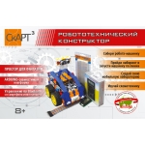
Функциональное назначение решения
Образовательный комплекс:
- Набор электронно-механических конструкторов для различных возрастов, сформированные в виде единого курса обучения (сфера: образование)
Вариативный набор электронных компонентов и исполнительных устройств, с учетом существующих возможностей учебных заведений;
Учебно-методический комплект обучающих материалов:
Методические указания для учителя с поурочным планированием;
Учебное пособие для школьника;
Рабочая тетрадь ;
КИМ.
Сетевая и Организационная поддержка образовательного курса.
Фестиваль в «Орленке» .
Инженерные смены «Артек», «Смена» , «Орленок» ( 300 чел )
Педагогический Форум в Сколково

Slide 4
Образовательный комплекс «СКАРТ»
Линейка Конструкторов и система учебно-методического и организационного взаимодействия «СКАРТ» от 7 до 16 лет - это:
необходимое вовлечение школьников в техническое творчество;
ранняя инженерная профориентация и смотр новых профессий;
система получения знаний и навыков для творчества и профессионализма;
курс (72 часа) профподготовки школьника для участия в Национальных чемпионатах WorldSkills , JuniorSkills, сдачи демо-экзамена с получением документа по Компетенции «Инженер-проектировщик систем Интернета вещей» с выдачей документа ( «Skills паспорт»).
Обучение ( модульная система, возможно в уроки Технологии )
5-6 классы - малые модули , несколько компетенций, любой результат
7-8 классы –средние модули , несколько компетенций , фикс . Результат
9 класс - модуль профподготовки по выбранной компетенции , Демоэкзамен.

Slide 5
Востребованность
Созданные сегодня в РФ образовательные траектории заинтересованы в ПОДГОТОВЛЕННЫХ ШКОЛЬНИКАХ при организации Чемпионатов профмастерства ( WSR, JS ), развитии проектной деятельности и кружкового движения ( ЦМИТы, НТИ), работы с талантами ( Кванториумы).
Спрос на Специалистов по Инженерным Компетенциям активно растет. Программа подготовки специалистов позволит повысить уровень востребованности и конкурентоспособности школьников ( отложенные трудовые договора).
Образовательные Комплексы СКАРТ включает в себя все необходимое для непрерывной эффективной работы со школьниками от 6+. Вариативная часть набора и модульная система образования обеспечивает оптимальные условия для образовательных организаций .
Курс обучения и оборудование СКАРТ лежит в основе совместных образовательных решений (LEGO Education, VEX ) для активного применения в РФ и за рубежом.
Отдельные модули решения в виде экспериментальных площадок уже активно используются в 112 городах РФ, 170 образовательных организациях РФ , 56 школах Москвы .
Результаты - первые места школьников на национальных чемпионатах, олимпиадах и фестивалях инженерного творчества.

Slide 6
Инновационность
Использование передовых технологий - Конструктор использует работу распределенной сенсорной сети и облачную технологию сбора, обработки данных и управления системой автоматизированного экологического мониторинга состояния исследуемого объекта на основе измеряемых параметров;
Уникальная образовательная система – синхронизированная учебно-методическая, сетевая, организационная траектория вовлечения, профориентации и профподготовки школьника с 7 до 16 лет.
Собственные «облачные» ресурсы и разработки .
Экономическая эффективность
Главный аргумент - Стоимость профессиональной подготовки школьника по Специальности «Инженер-проектировщик систем Интернета вещей» не превысит 15 000 рублей .
Дополнительные показатели
Разработан и произведен на станках ЦМИТ «РобоСКарт»;
Простота в исполнении и сборке;
Многофункциональность решения и разнообразие задач;
Качество по доступной цене;
Эргономичность и др.

Slide 7
О компании
ООО «Лаборатория Интеллектуальных Технологий ЛИНТЕХ»
Дата регистрации: 25.03.2013г.
Вид деятельности по ОКВЭД (72.1 Научные исследования и разработки в области естественных и технических наук)
Структура собственников: частная компания
Местонахождение производства- г. Москва, ИЦ Сколково.
Регион регистрации компании- г. Москва
Выручка от реализации без НДС в предшествующем году- ~ 8 млн руб.
Средняя численность персонала- 10 чел.
Опыт исполнения Госконтрактов – существует.

Slide 8
Документы, подтверждающие правообладание продуктом:
1) Патент на изобретение № 2528415 «Способ распределенной балансировки трафика в беспроводной сенсорной сети» от 23.07.2014г.
2) Свидетельство о гос.регистрации программы для ЭВМ N 2014660954. Программа управления конструктором УМКИ Smart-Car. В реестре программ для ЭВМ 20 октября 2014г.
3) Таможенный союз. Декларация о соответствии Межгосударственной ассоциации разработчиков и производителей учебной техники (МАРПУТ). Соответствие требованиям TP TC 020/2011 «Электромагнитная совместимость технических средств», регистрационный номер: TCNRUД-RU.АИ62.B.00602 от 31.03.2020.
4) Сертификат соответствия № РОСС RU.АВ78.Н 00142 от 17.11.2014 «Центр экспертизы и контроля качества «ЕВРОАЗИЯ». Модуль универсальной системы беспроводной передачи данных и дистанционного управления электронными устройствами «SmartUtilites». № 0051162.
5) Таможенный союз. Сертификат соответствия № ТС RU C-RU.BE02.В.00523. Серия RU №0389820. Срок действия с 16.06.2017 по 15.06.2021.

Slide 9
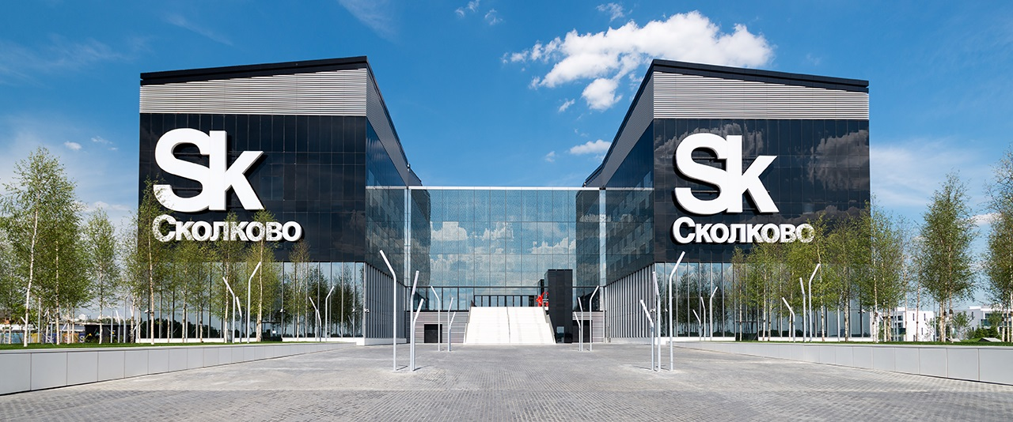
Спасибо за внимание!
ООО «ЛИНТЕХ»
143025, Москва, Инновационный центр "Сколково",
"ТЕХНОПАРК", Большой бульвар, д.42, стр.1, пом. А3-359.
+7 (499 )1101440
http://lintech.ru.net/ru/
info@robotolab.ru
Контактное лицо: Аурениус Юрий
aurenius@gmail.com
89269441144

Slide 10
Что такое «КОРПОРАЦИЯ» ?!
Корпора́ция (от новолат. corporatio — объединение) — это несколько групп людей, работающих на один результат
ГОТОВЫЙ ПРОДУКТ КОРПОРАЦИИ
( ТОВАР НА РЫНКЕ)
КОРПОРАЦИЯ
Разработка технической документации
Производство прототипа
Программирвоание функционала и интерфейсов
Маркетинг и продвижение
Развитие производства
И др.
Объединение от 3 до 10 Компетенций для производства и продвижения конечного продукта

Slide 11
Региональная структура Корпораций
5-10 КОМПЕТЕНЦИЙ ФОРМИРУЮТ
не менее 10 региональных Корпораций
Существующие в регионе Компетенции для НЧ JS
Компетенция 1
Компетенция 2
Компетенция 3
Компетенция 4
Компетенция 5
Компетенция 6
Компетенция …
Региональные КОРПОРАЦИИ для участия в НЧ «КОРПОРАЦИЯ»

Slide 12
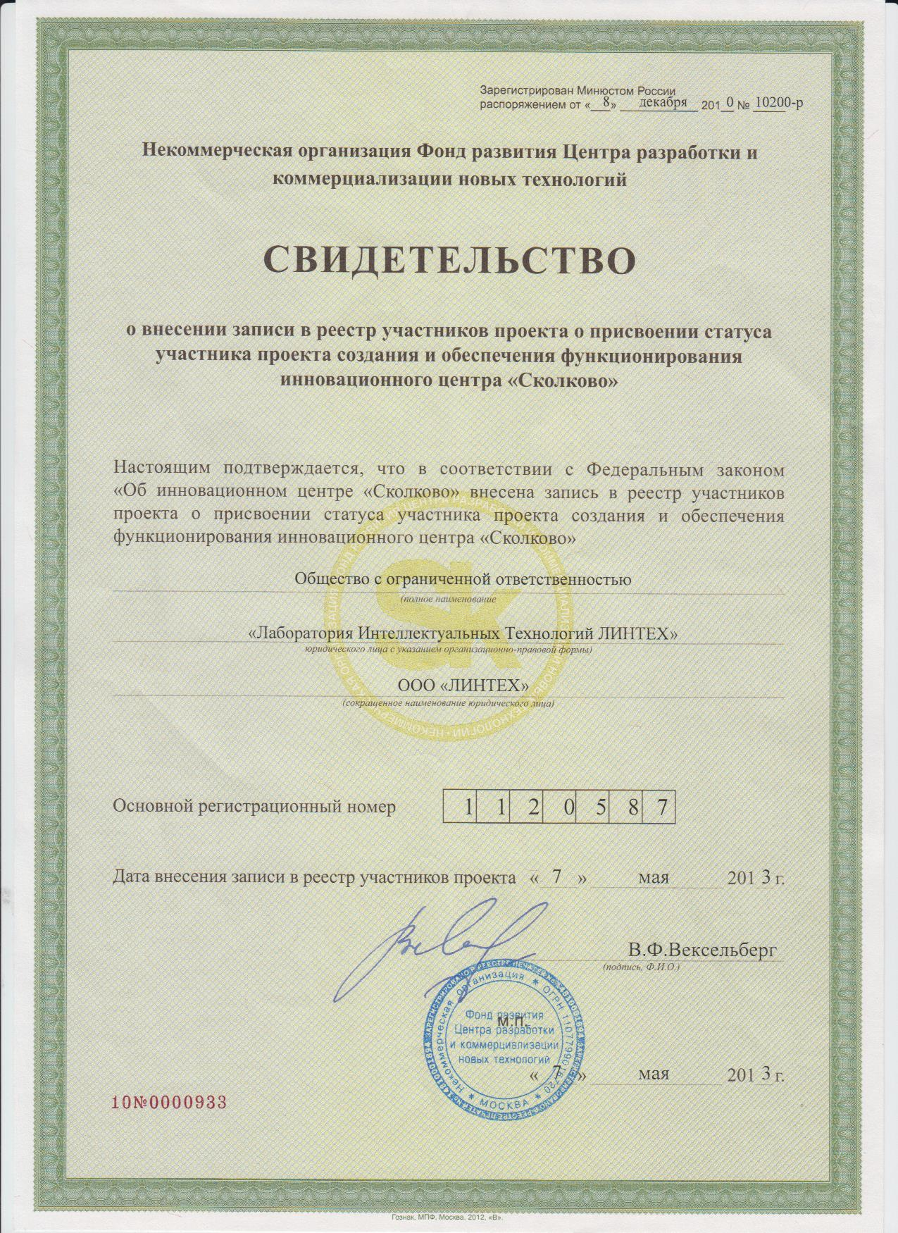
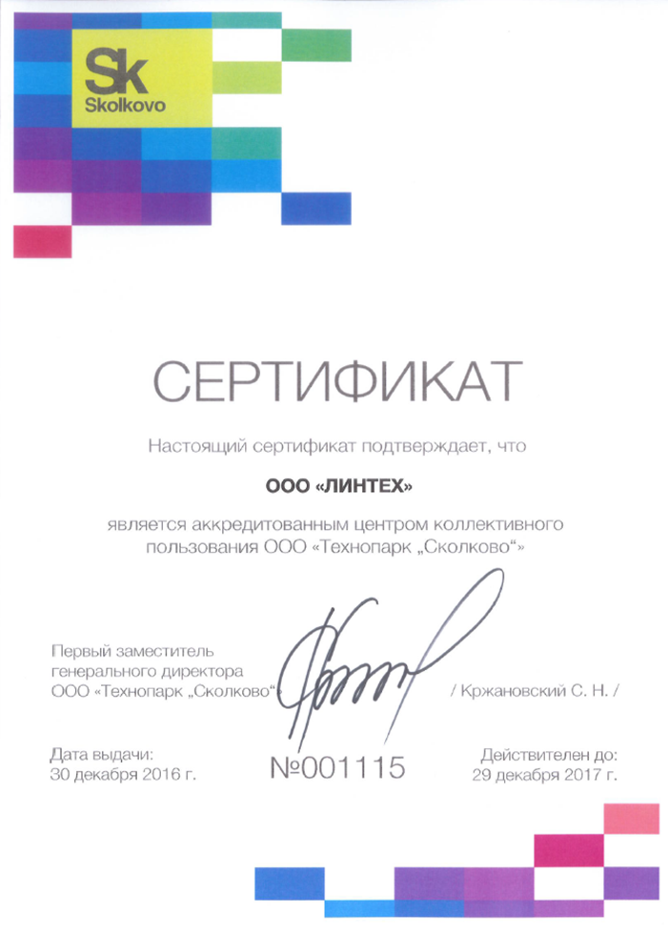
Приложение 1.

Slide 13
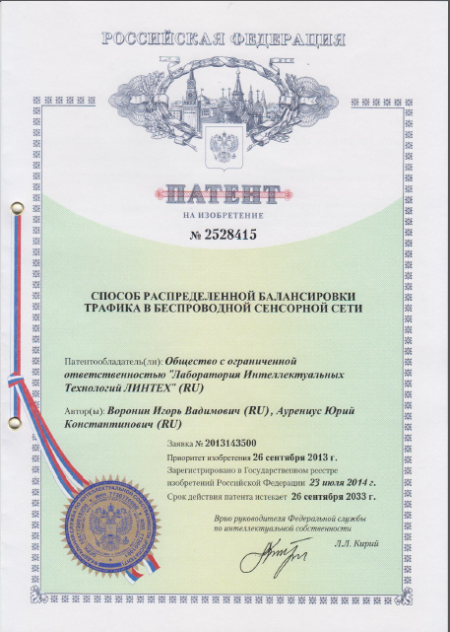
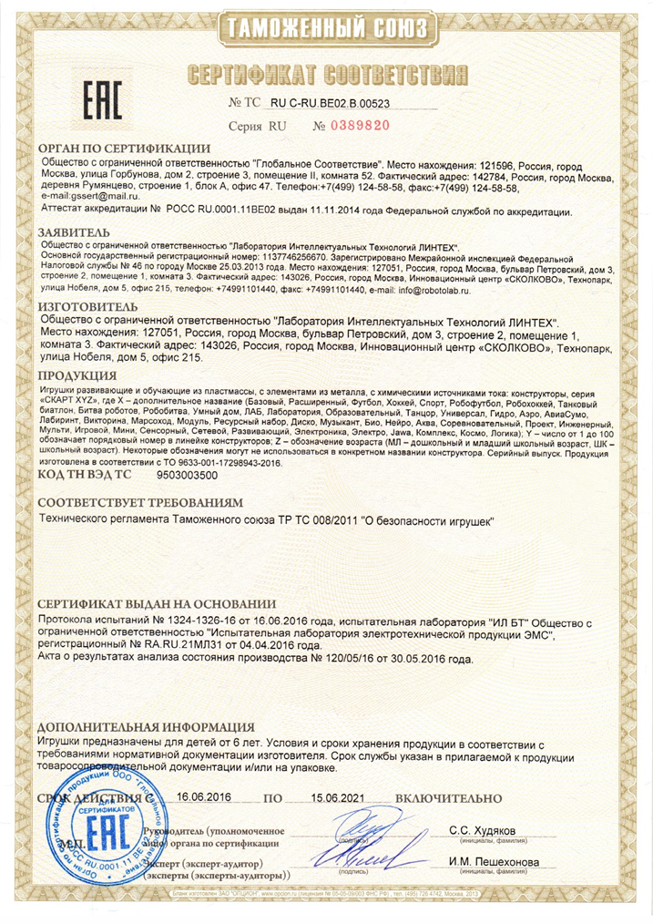

Slide 14
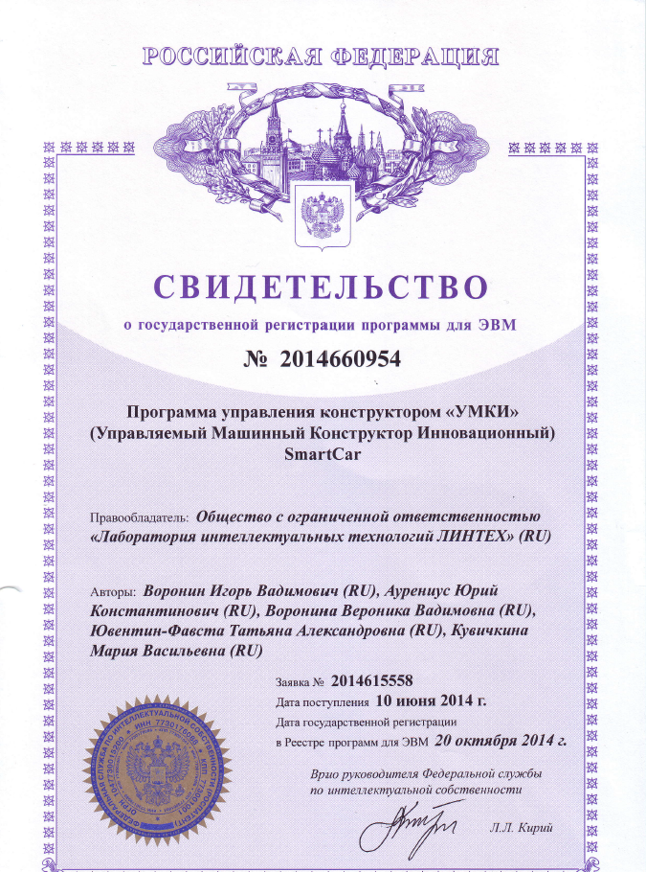
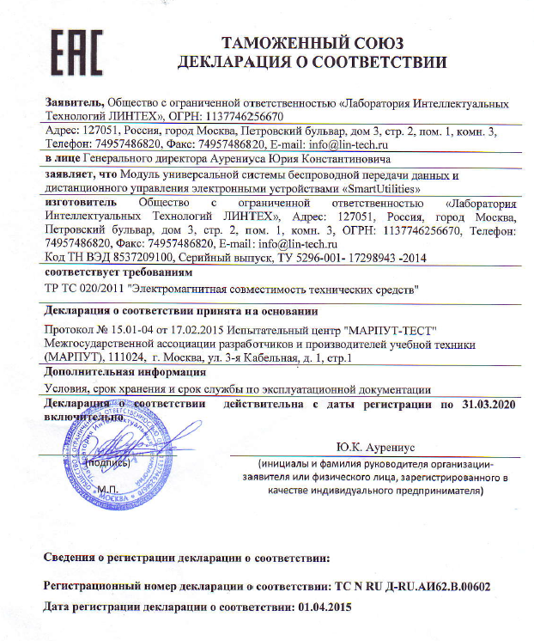

Slide 15
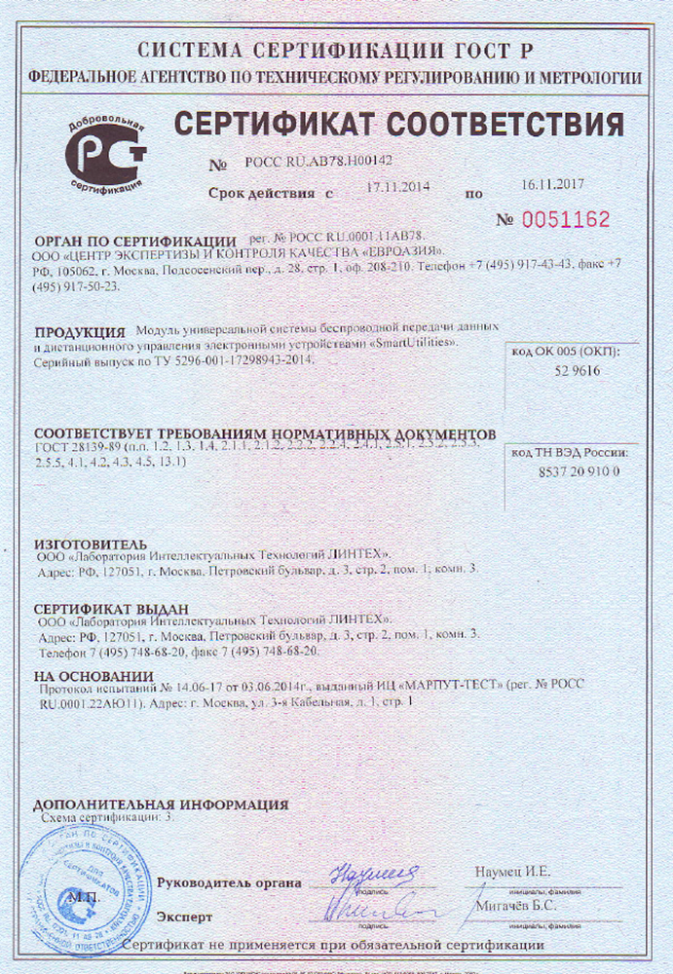

Slide 16
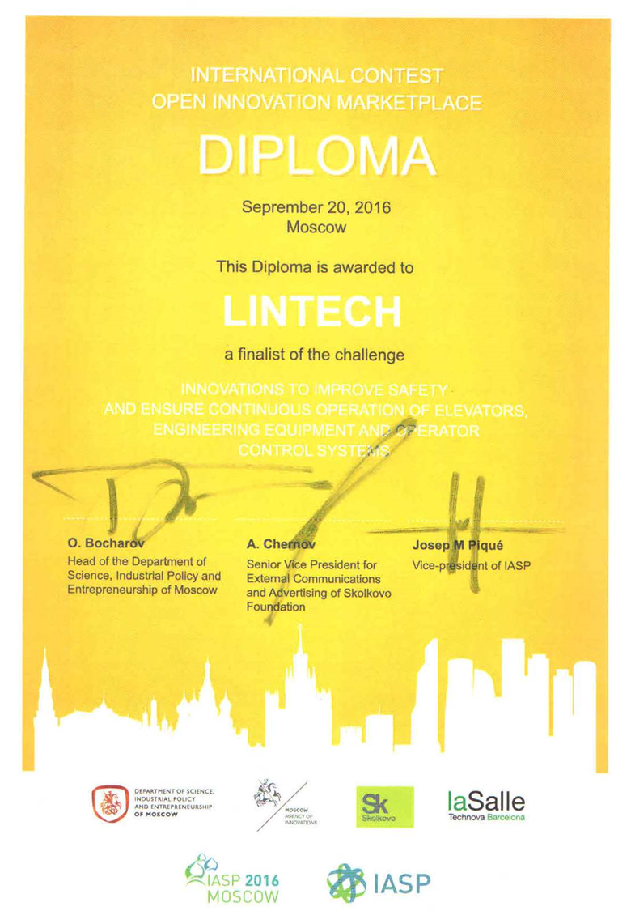

Slide 17
